Slide 1

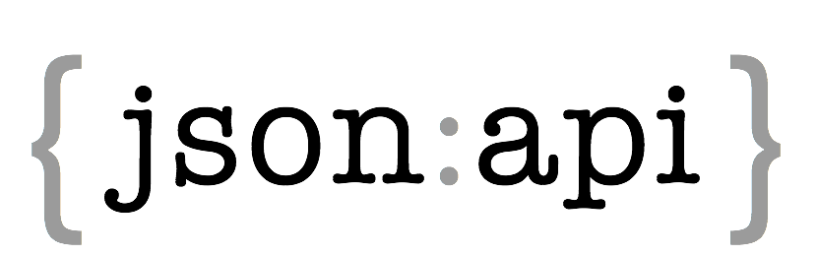
UNIVERSIDAD CIENTÍFICA DEL SUR
FACULTAD DE CIENCIAS EMPRESARIALES
CARRERA DE INGENIERÍA DE SISTEMAS DE INFORMACIÓN Y GESTIÓN
Asignatura : Lenguaje de Programación
Profesor : Eric Gustavo Coronel Castillo
Tema : API JSON de Java
Integrantes:
Becerra Gutiérrez, Walter
Zavala Alvarez, Carlos

Slide 2

JavaScript Object Notation
JSON (JavaScript Object Notation) es un formato para intercambio de datos liviano, basado en texto e independiente del lenguaje de programación, que resulta fácil de escribir y leer tanto para los seres humanos como para las máquinas.
JSON puede representar dos tipos estructurados: objetos y matrices.

Slide 3
JSON presenta dos tipos 2 estructuras
1.Un objeto, es una colección no ordenada de cero o más pares de nombres/valores. Esto se realiza como un objeto, registro, estructura, diccionario, tabla hash, lista con clave o matriz asociativa.
2.Una matriz, es una secuencia ordenada de cero o más valores. Los valores pueden ser cadenas, números, booleanos, nulos y estos dos tipos estructurados.

Slide 4
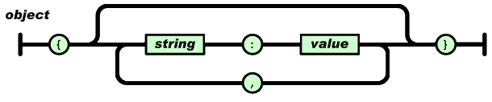
JSON se presentan de estas formas
Un objeto es un conjunto desordenado de pares nombre/valor. Un objeto comienza con { (llave de apertura) y termine con } (llave de cierre). Cada nombre es seguido por : (dos puntos) y los pares nombre/valor están separados por , (coma).
{
"firstName": "John",
"lastName": "Smith"
}

Slide 5
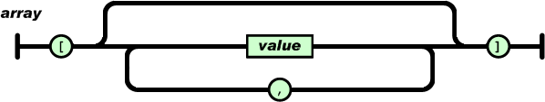
JSON, formas
Un arreglo, es una colección de valores. Un arreglo comienza con [ (corchete izquierdo) y termina con ] (corchete derecho). Los valores se separan por , (coma).
"phoneNumbers": [
{
"type": "home",
"number": "212 555-1234"
},
{
"type": "fax",
"number": "646 555-4567"
}
]

Slide 6
JSON, formas
Un arreglo, es una colección de valores. Un arreglo comienza con [ (corchete izquierdo) y termina con ] (corchete derecho). Los valores se separan por , (coma).
"phoneNumbers": [
{
"type": "home",
"number": "212 555-1234"
},
{
"type": "fax",
"number": "646 555-4567"
}
]

Slide 7
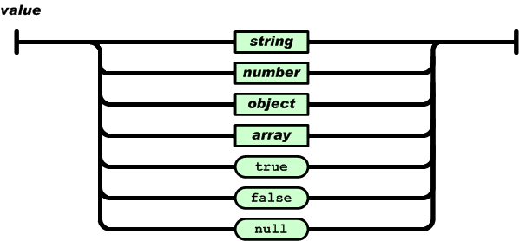
JSON, formas
Un valor, puede ser una cadena de caracteres con comillas dobles, o un número, o true o false o null, o un objeto o un arreglo. Estas estructuras pueden anidarse.
"address": {
"streetAddress": "21 2nd Street",
"city": "New York",
"state": "NY",
"postalCode": 10021,
"resident": false
},

Slide 8
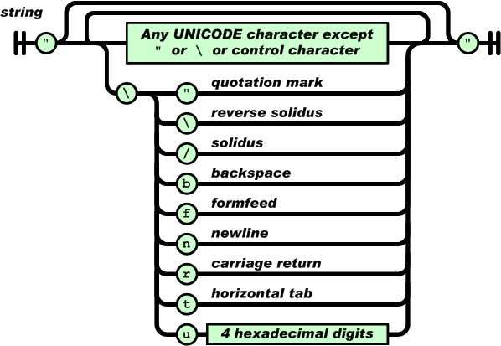
JSON, formas
Una cadena de caracteres, es una colección de cero o más caracteres Unicode, encerrados entre comillas dobles, usando barras divisorias invertidas como escape. Un carácter está representado por una cadena de caracteres de un único carácter. Una cadena de carateres es parecida a una cadena de caracteres C o Java.

Slide 9
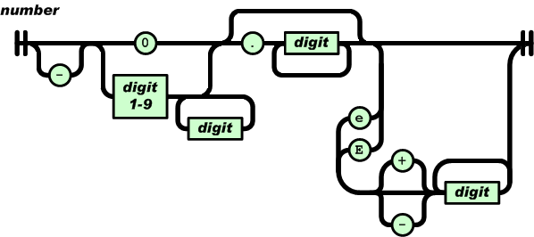
JSON, formas
Un número, es similar a un número C o Java, excepto que no se usan los formatos octales y hexadecimales.
"phoneNumbers": [
{
"type": "home",
"number": 4712826,
"type": "celular",
"number": 994747223
},
]

Slide 10
Resumen
SOAP (Simple Object Access Protocol) Protocolo estándar de acceso, utilizada en XML
REST (Representational State Transfer)Transferencia de Estado Representacional. JSON
JSON utiliza su propia librería, antiguamente usaba Gson.jar de Google, SimpleJson.jar
Para validar JSON utiliza La libreria mongoose que es libreria de JavaScrip.
Para procesamiento de grandes datos XML
Para procesamiento de datos agiles JSON

Slide 11
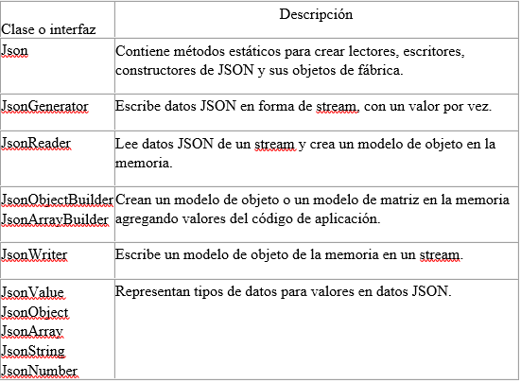
Clases principales de la API de modelos de objetos

Slide 12
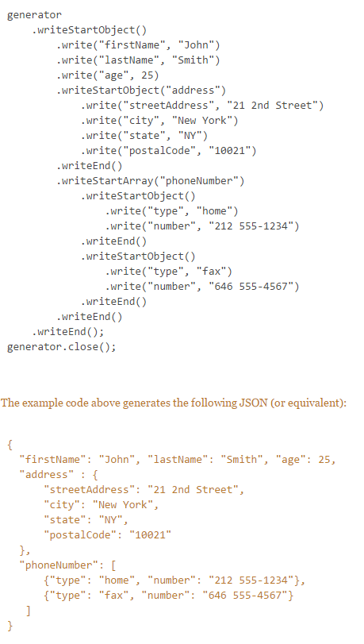
JsonGenerator

Slide 13
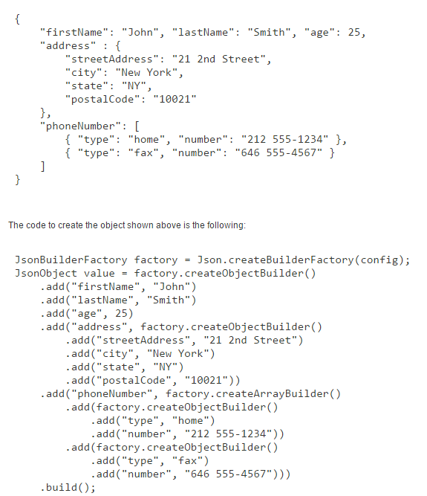
JsonObjetBuilder

Slide 14
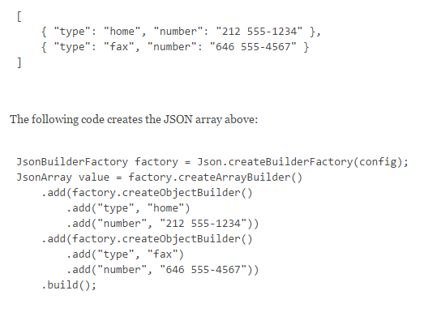
JsonArrayBuilder

Slide 15
GRACIAS!

